Slide 1
ประชุม
คณะกรรมการบริหารความเสี่ยงมหาวิทยาลัยราชภัฏสกลนคร
ครั้งที่ 2/2563
วันจันทร์ ที่ 10 สิงหาคม พ.ศ. 2563 เวลา 14.00 น.
ณ ห้องประชุมสรัสจันทร ชั้น 2 อาคาร 10 มหาวิทยาลัยราชภัฏสกลนคร

Slide 2
ระเบียบวาระการประชุม
ระเบียบวาระที่ 1 เรื่องที่ประธานแจ้งให้ทราบ 1.1 มาตรฐานการบริหารจัดการความเสี่ยงสำหรับหน่วยงานของรัฐ 1.2 แนวทางการจัดทำแผนบริหารความเสี่ยงประจำปีงบประมาณ พ.ศ. 2564
ระเบียบวาระที่ 2 เรื่องรับรองรายงานการประชุม รายงานการประชุมคณะกรรมการบริหารความเสี่ยง มหาวิทยาลัยราชภัฏสกลนคร ครั้งที่ 1/2563 เมื่อวันที่ 15 พฤษภาคม 2563
ระเบียบวาระที่ 3 เรื่องสืบเนื่อง -
ระเบียบวาระที่ 4 เรื่องเสนอเพื่อทราบ
4.1 ปฏิทินแผนบริหารความเสี่ยงมหาวิทยาลัยราชภัฏสกลนคร ประจำปีงบประมาณ พ.ศ. 2564 4.2 ข้อมูลประเด็นความเสี่ยงย้อนหลัง 3 ปี (ประจำปีงบประมาณ พ.ศ. 2561 – 2563) 4.3 แบบฟอร์มรายงานกระบวนการบริหารความเสี่ยง มหาวิทยาลัยราชภัฏสกลนคร (แบบ SNRU – ERM 1 - 4) ระเบียบวาระที่ 5 เรื่องเสนอเพื่อพิจารณา พิจารณา (ร่าง) ประเด็นความเสี่ยง ปัจจัยเสี่ยง และการจัดการความเสี่ยงเชิงกลยุทธ์ ระดับมหาวิทยาลัย ประจำปีงบประมาณ พ.ศ. 2564 ระเบียบวาระที่ 6 เรื่องอื่น ๆ (ถ้ามี)

Slide 3
ระเบียบวาระที่ 1
เรื่องประธานแจ้งที่ประชุมทราบ
1.1 มาตรฐานการบริหารความเสี่ยงสำหรับหน่วยงานของรัฐ 1.2 แนวทางการจัดทำแผนบริหารความเสี่ยงประจำปีงบประมาณ พ.ศ. 2564

Slide 4
ระเบียบวาระที่ 1
เรื่องประธานแจ้งที่ประชุมทราบ
1.1 มาตรฐานการบริหารจัดการความเสี่ยงสำหรับหน่วยงานของรัฐ
ด้วยกระทรวงการคลังได้มีหนังสือแจ้งเวียนเกี่ยวกับหลักเกณฑ์กระทรวงการคลังว่าด้วยมาตรฐานและหลักเกณฑ์การบริหารจัดการความเสี่ยงสำหรับหน่วยงานของรัฐ พ.ศ. 2562 เนื่องด้วยพระราชบัญญัติวินัยการเงินการคลังของรัฐ พ.ศ.2561 มาตรา 79 บัญญัติให้หน่วยงานของรัฐจัดให้มีการตรวจสอบภายใน การควบคุมภายในและการบริหารจัดการความเสี่ยง โดยให้ถือปฏิบัติตามมาตรฐานและหลักเกณฑ์ที่กระทรวงการคลังกำหนด ในการนี้จึงแจ้งคณะกรรมการบริหารความเสี่ยงมหาวิทยาลัยราชภัฎสกลนครทราบ
จึงเรียนมาเพื่อโปรดทราบ (ตามเอกสารประกอบระเบียบวาระที่ 1.1 หน้า 3 – 10 )

Slide 5
ระเบียบวาระที่ 1
เรื่องประธานแจ้งที่ประชุมทราบ
1.2 แนวทางการจัดทำแผนบริหารความเสี่ยงประจำปีงบประมาณ พ.ศ. 2564
เพื่อให้คณะกรรมการบริหารความเสี่ยง มหาวิทยาลัยราชภัฎสกลนครและผู้ดำเนินการรับผิดชอบมีความรู้ความเข้าใจเกี่ยวกับการดำเนินการโดยให้สอดคล้องกับแนวทางการบริหาความเสี่ยงองค์กร COSO Enterprise Risk Management 2017 (COSO ERM 2017) อย่างถูกต้องเพื่อดำเนินการจัดทำแผนบริหารความเสี่ยงประจำปีงบประมาณ พ.ศ. 2564 ฝ่ายเลขานุการฯ จึงนำเสนอที่ประชุมเพื่อทราบ
จึงเรียนมาเพื่อโปรดทราบ (ตามเอกสารประกอบระเบียบวาระที่ 1.2 หน้า 11 - 33)

Slide 6
ระเบียบวาระที่ 2
เรื่องรับรองรายงานการประชุม
รายงานการประชุมคณะกรรมการบริหารความเสี่ยง มหาวิทยาลัยราชภัฏสกลนคร ครั้งที่ 1/2563 เมื่อวันที่ 15 พฤษภาคม 2563 ตามที่ได้มีการประชุมคณะกรรมการบริหารความเสี่ยง มหาวิทยาลัยราชภัฏสกลนคร ครั้งที่ 1/2563 เมื่อวันที่ 15 พฤษภาคม 2563 ฝ่ายเลขานุการฯ ได้จัดทำรายงานการประชุมดังกล่าว เรียบร้อยแล้ว จำนวน 20 หน้า
จึงนำเสนอคณะกรรมการบริหารความเสี่ยง มหาวิทยาลัยราชภัฏสกลนคร เพื่อพิจารณารับรองรายงานการประชุมคณะกรรมการบริหารความเสี่ยง มหาวิทยาลัยราชภัฏสกลนคร ครั้งที่ 1/2563 (ตามเอกสารประกอบระเบียบวาระที่ 2 หน้า 35 - 54)

Slide 7
ระเบียบวาระที่ 3
เรื่อง สืบเนื่อง

Slide 8
ระเบียบวาระที่ 4
เรื่อง เสนอเพื่อทราบ
4.1 ปฏิทินแผนบริหารความเสี่ยงมหาวิทยาลัยราชภัฏสกลนคร ประจำปีงบประมาณ พ.ศ. 2564
4.2 ข้อมูลประเด็นความเสี่ยงย้อนหลัง 3 ปี (ประจำปีงบประมาณ พ.ศ. 2561 – 2563)
4.3 แบบฟอร์มรายงานกระบวนการบริหารความเสี่ยง มหาวิทยาลัยราชภัฏสกลนคร (แบบ SNRU – ERM 1 - 4)

Slide 9
ระเบียบวาระที่ 4
เรื่อง เสนอเพื่อทราบ
4.1 ปฏิทินแผนบริหารความเสี่ยงมหาวิทยาลัยราชภัฏสกลนคร ประจำปีงบประมาณ พ.ศ. 2564
ด้วยฝ่ายเลขานุการฯ ได้ดำเนินการจัดทำปฏิทินแผนบริหารความเสี่ยงมหาวิทยาลัยราชภัฏสกลนคร ประจำปีงบประมาณ พ.ศ. 2564 เพื่อเป็นแนวทางการดำเนินงานการจัดทำแผนบริหารความเสี่ยงให้กับทุกส่วนราชการ โดยมีรายละเอียดดังนี้

Slide 10
1.1 ปฏิทินแผนบริหารความเสี่ยงมหาวิทยาลัยราชภัฏสกลนคร ประจำปีงบประมาณ พ.ศ. 2564
วัน/เดือน/ปี | การดำเนินงาน | ผู้รับผิดชอบ
10 สิงหาคม 2563 | ประชุมคณะกรรมการบริหารความเสี่ยง มหาวิทยาลัยราชภัฏสกลนคร ครั้งที่ 2/2563 เพื่อเตรียมความพร้อมจัดทำแผนบริหารความเสี่ยง ประจำปีงบประมาณ พ.ศ.2564 | คณะกรรมการบริหารความเสี่ยง มหาวิทยาลัยราชภัฏสกลนคร
10 – 20 สิงหาคม 2563 | คณะ สำนัก สถาบัน จัดทำกลยุทธ์/โครงการของแผนบริหารความเสี่ยงมหาวิทยาลัยราชภัฏสกลนคร ประจำปีงบประมาณ พ.ศ. 2564 | คณะ/สำนัก/สถาบัน/กอง
21 สิงหาคม 2563 | คณะ สำนัก สถาบัน จัดส่ง กลยุทธ์/โครงการของแผนบริหารความเสี่ยงมหาวิทยาลัยราชภัฏสกลนคร ประจำปีงบประมาณ พ.ศ. 2564 ไปยังกองกลาง สำนักงานอธิการบดี | คณะ/สำนัก/สถาบัน/กอง
3 กันยายน 2563 | ประชุมคณะกรรมการบริหารความเสี่ยง มหาวิทยาลัยราชภัฏสกลนคร ครั้งที่ 3/2563 พิจารณา (ร่าง) แผนบริหารความเสี่ยง มหาวิทยาลัยราชภัฏสกลนคร ประจำปีงบประมาณ พ.ศ. 2564 | คณะกรรมการบริหารความเสี่ยง มหาวิทยาลัยราชภัฏสกลนคร
17 กันยายน 2563 | เสนอแผนบริหารความเสี่ยง มหาวิทยาลัยราชภัฏสกลนคร ประจำปีงบประมาณ พ.ศ. 2564ต่อคณะกรรมการบริหารมหาวิทยาลัยราชภัฏสกลนคร (ก.บ.) | สำนักงานอธิการบดี
25 กันยายน 2563 | เสนอแผนบริหารความเสี่ยง มหาวิทยาลัยราชภัฏสกลนคร ประจำปีงบประมาณ พ.ศ. 2564 ต่อสภามหาวิทยาลัยราชภัฏสกลนคร | สำนักงานอธิการบดี
30 กันยายน 2563 | แจ้งเวียนแผนบริหารความเสี่ยง ประจำปีงบประมาณ พ.ศ. 2564 ให้กับคณะ สำนัก สถาบัน | สำนักงานอธิการบดี
1 ตุลาคม 2563 | เริ่มปีงบประมาณ 2564
15 มีนาคม 2564 | ติดตามการดำเนินงานตามแผนบริหารความเสี่ยง มหาวิทยาลัยราชภัฏสกลนคร ประจำปีงบประมาณ พ.ศ. 2564 รอบ 6 เดือน (1 ตุลาคม 2563 – 31 มีนาคม 2564) | คณะ/สำนัก/สถาบัน/กอง
31 มีนาคม 2564 | ทบทวนการดำเนินงานตามแผนบริหารความเสี่ยง มหาวิทยาลัยราชภัฏสกลนคร ประจำปีงบประมาณ พ.ศ. 2564 รอบ 6 เดือน (1 ตุลาคม 2563 – 31 มีนาคม 2564) | คณะกรรมการบริหารความเสี่ยง มหาวิทยาลัยราชภัฏสกลนคร
6 เมษายน 2564 | ประชุมคณะกรรมการบริหารความเสี่ยง มหาวิทยาลัยราชภัฏสกลนคร ครั้งที่ 1/2564 เพื่อรายงานผลและทบทวนทบทวนแผนบริหารความเสี่ยง (รอบ 6 เดือน) ประจำปีงบประมาณ พ.ศ. 2564 | คณะกรรมการบริหารความเสี่ยง มหาวิทยาลัยราชภัฏสกลนคร
22 เมษายน 2564 | รายงานผลและทบทวนแผนบริหารความเสี่ยง มหาวิทยาลัยราชภัฏสกลนคร ประจำปีงบประมาณ พ.ศ. 2564 (ทบทวนรอบ 6 เดือน) ต่อคณะกรรมการบริหารมหาวิทยาลัยราชภัฏสกลนคร (ก.บ.) | สำนักงานอธิการบดี

Slide 11
1.1 ปฏิทินแผนบริหารความเสี่ยงมหาวิทยาลัยราชภัฏสกลนคร ประจำปีงบประมาณ พ.ศ. 2564 (ต่อ)
วัน/เดือน/ปี | การดำเนินงาน
30 เมษายน 2564 | รายงานผลและทบทวนแผนบริหารความเสี่ยง มหาวิทยาลัยราชภัฏสกลนคร ประจำปีงบประมาณ พ.ศ. 2564 (ทบทวนรอบ 6 เดือน) ต่อคณะกรรมการสภามหาวิทยาลัยราชภัฏสกลนคร | สำนักงานอธิการบดี
3 พฤษภาคม 2564 | แจ้งเวียนแผนบริหารความเสี่ยง ประจำปีงบประมาณ พ.ศ. 2564 (ฉบับทบทวน) ให้กับคณะ สำนัก สถาบัน | สำนักงานอธิการบดี
18 พฤษภาคม 2564 | ประชุมคณะกรรมการบริหารความเสี่ยง มหาวิทยาลัยราชภัฏสกลนคร ครั้งที่ 2/2564 เพื่อเตรียมความพร้อม จัดทำแผนบริหารความเสี่ยง ประจำปีงบประมาณ พ.ศ. 2565 | คณะกรรมการบริหารความเสี่ยง มหาวิทยาลัยราชภัฏสกลนคร
30 มิถุนายน 2564 | ติดตามและรายงานผลการดำเนินงานตามแผนบริหารความเสี่ยง มหาวิทยาลัยราชภัฏสกลนคร ประจำปีงบประมาณ พ.ศ.2564 รอบ 9 เดือน (1 ตุลาคม 2563 – 30 มิถุนายน 2564) | คณะ/สำนัก/สถาบัน/กอง
6 กรกฎาคม 2564 | ประชุมคณะกรรมการบริหารความเสี่ยง มหาวิทยาลัยราชภัฏสกลนคร ครั้งที่ 3/2564 สรุปผลรายงานการบริหารความเสี่ยง มหาวิทยาลัยราชภัฏสกลนคร รอบ 9 เดือน (1 ตุลาคม 2563 – 30 มิถุนายน 64) | คณะกรรมการบริหารความเสี่ยง มหาวิทยาลัยราชภัฏสกลนคร
15 กันยายน 2564 | ติดตามการดำเนินงานตามแผนบริหารความเสี่ยง มหาวิทยาลัยราชภัฏสกลนคร ประจำปีงบประมาณ พ.ศ.2564 รอบ 12 เดือน (1 ตุลาคม 2563 – 30 กันยายน 2564) | คณะ/สำนัก/สถาบัน/กอง
12 ตุลาคม 2564 | ประชุมคณะกรรมการบริหารความเสี่ยง มหาวิทยาลัยราชภัฏสกลนคร ครั้งที่ 4/2564 สรุปผลรายงานการบริหารความเสี่ยง มหาวิทยาลัยราชภัฏสกลนคร ประจำปีงบประมาณ พ.ศ. 2564 | คณะกรรมการบริหารความเสี่ยง มหาวิทยาลัยราชภัฏสกลนคร
21 ตุลาคม 2564 | รายงานผลการบริหารความเสี่ยง มหาวิทยาลัยราชภัฏสกลนคร ประจำปีงบประมาณ พ.ศ. 2564 ต่อคณะกรรมการบริหารมหาวิทยาลัยราชภัฏสกลนคร (ก.บ.) | สำนักงานอธิการบดี
29 ตุลาคม 2564 | รายงานผลการบริหารความเสี่ยง มหาวิทยาลัยราชภัฏสกลนคร ประจำปีงบประมาณ พ.ศ. 2564 ต่อคณะกรรมการสภามหาวิทยาลัยราชภัฏสกลนคร | สำนักงานอธิการบดี

Slide 12
ระเบียบวาระที่ 4
เรื่อง เสนอเพื่อทราบ
4.2 ข้อมูลประเด็นความเสี่ยงย้อนหลัง 3 ปี (ประจำปีงบประมาณ พ.ศ. 2561 – 2563)
เพื่อให้การดำเนินงานจัดทำแผนบริหารความเสี่ยงมหาวิทยาลัยราชภัฏสกลนคร ประจำปีงบประมาณ พ.ศ. 2564 มีข้อมูลเพื่อประกอบการพิจารณาดำเนินการ ฝ่ายเลขานุการฯ จึงได้สรุปข้อมูลประเด็นความเสี่ยงย้อนหลัง 3 ปี (ปีงบประมาณ พ.ศ. 2561 – 2563)

Slide 13
4.2 ข้อมูลประเด็นความเสี่ยงย้อนหลัง 3 ปีงบประมาณ (พ.ศ. 2561 – 2563)
ความเสี่ยง ปีงบประมาณ พ.ศ. 2561 | ความเสี่ยง ปีงบประมาณ พ.ศ. 2562 | ความเสี่ยง ปีงบประมาณ พ.ศ. 2563
1. จำนวนนักศึกษาลดลง ไม่เป็นไป ตามแผน และเป้าหมายที่กำหนดไว้ | 1. งบประมาณเงินรายได้ของมหาวิทยาลัยลดลง | 1. งบประมาณเงินรายได้ของมหาวิทยาลัยลดลง
2. การเบิกจ่ายงบประมาณ แผ่นดินและเงินรายได้ ไม่เป็นไปตามเป้าหมาย ที่กำหนด | 2. ปริมาณการใช้ไฟฟ้าเพิ่มมากขึ้น | 2. บุคลากรหรือนักศึกษาของมหาวิทยาลัย ราชภัฏ สกลนครติดเชื้อไวรัสโคโรน่า 2019 (COVID-19)
3. การเปลี่ยนแปลงกฎหมาย ระเบียบ ด้านการพัสดุ ของหน่วยงานภาครัฐ | 3. บุคลากรและทรัพย์สินทางราชการได้รับความเสียหายจากการเกิดอุบัติภัย | 3. ขาดการเตรียมบุคลากรให้มีคุณสมบัติ ดำรงตำแหน่งสำคัญขององค์กร
4. ประสิทธิภาพการทำงานของระบบ เครือข่ายสัญญาณไร้สายไม่มีความ เสถียรและไม่ครอบคลุมทุกพื้นที่ การให้บริการและกิจกรรมการเรียน การสอน | 4. ค่าใช้จ่ายด้านบุคลากรจากงบประมาณเงิน รายได้เพิ่มมากขึ้น (เงินเดือน) | 4. ภัยคุกคามด้านระบบเทคโนโลยีสารสนเทศ
5. การเกิดอุบัติภัย | 5. การดูแลระบบบำบัดน้ำเสียและ ระบบน้ำทิ้งไม่ได้มาตรฐาน | 5. กฎหมาย ระเบียบ ที่เปลี่ยนแปลงส่งผลกระทบต่อการปฏิบัติงานของมหาวิทยาลัย
 |  | 6. อัคคีภัยและภัยธรรมชาติ
 |  | 7. การดูแลระบบบำบัดน้ำเสียและระบบน้ำทิ้ง ไม่ได้มาตรฐาน
รวม 5 ความเสี่ยง | รวม 5 ความเสี่ยง | รวม 7 ความเสี่ยง
ตามเอกสารประชุม หน้า 59 - 70

Slide 14
ระเบียบวาระที่ 4
เรื่อง เสนอเพื่อทราบ
4.3 แบบฟอร์มรายงานกระบวนการบริหารความเสี่ยง มหาวิทยาลัยราชภัฏสกลนคร (แบบ SNRU – ERM 1 - 4)
ด้วยกระบวนการการจัดทำแผนบริหารความเสี่ยงที่ผ่านมา คณะกรรมการบริหารความเสี่ยง มหาวิทยาลัยราชภัฏสกลนคร ได้เห็นชอบให้จัดทำแบบฟอร์ม SNRU – ERM 1- 9 ทั้งนี้ เพื่อเป็นการลดขั้นตอนการจัดทำแผนบริหารความเสี่ยง เป็นไปในทิศทางเดียวกันและสะดวกแก่ผู้รับผิดชอบ ฝ่ายเลขานุการฯ จึงได้ปรับลดแบบฟอร์มรายงานกระบวนการบริหารความเสี่ยง มหาวิทยาลัยราชภัฏสกลนคร ประจำปีงบประมาณ พ.ศ. 2564 (แบบ SNRU – ERM 1 - 4)
จึงเรียนมาเพื่อโปรดทราบ (ตามเอกสารประกอบระเบียบวาระที่ 4.3 หน้า 74 - 80)

Slide 15
4.3 แบบฟอร์มรายงานกระบวนการบริหารความเสี่ยง มหาวิทยาลัยราชภัฏสกลนคร (แบบ SNRU – ERM 1 - 4)
สรุปแบบฟอร์มรายงานกระบวนการบริหารความเสี่ยง
มหาวิทยาลัยราชภัฏสกลนคร
แบบ SNRU-ERM 1 แบบประเมินความเสี่ยงและประเมินการควบคุม
แบบ SNRU-ERM 2 แบบกำหนดเกณฑ์มาตรฐานการประเมินความเสี่ยงและวิเคราะห์ความสัมพันธ์ระหว่างโอกาส
ที่จะเกิดความเสี่ยงกับระดับความรุนแรงของผลกระทบความเสี่ยง
แบบ SNRU-ERM 3 แผนบริหารความเสี่ยง
แบบ SNRU-ERM 4 แบบติดตามผลการบริหารความเสี่ยงในงวดก่อน (ใช้ทุกสิ้นปีงบประมาณ)

Slide 16
แบบ SNRU – ERM 1
แบบประเมินความเสี่ยงและประเมินการควบคุม
หน่วยงาน ..............................................................................................................
ยุทธศาสตร์ที่ .............................................................................................................. กลยุทธ์ .............................................................................................................
โครงการ / กิจกรรม ……………………………………………………….................................... วัตถุประสงค์ ………………………………………………………………………………………….
ความเสี่ยง (1) | ปัจจัยเสี่ยง/สาเหตุความเสี่ยง (2) | การประเมินความเสี่ยง (จาก SNRU-ERM 2) |  |  |  | การประเมินมาตรการควบคุม
 |  | โอกาส ที่จะเกิด (3) | ผล กระทบ (4) | ระดับ ความเสี่ยง (5) | ลำดับ ความเสี่ยง (6) | การควบคุมที่ควรจะมี (7) | การควบคุม ที่มีอยู่แล้ว (8) | ผลการประเมินการควบคุมที่มี อยู่ได้ผลหรือไม่ (9)
(8) √ = มี X = ไม่มี ? = มีแต่ไม่สมบูรณ์ | (9) √ = ได้ผลตามที่คาดหมาย X = ไม่ได้ผลตามที่คาดหมาย ? = ได้ผลบ้างแต่ไม่สมบูรณ์

Slide 17
แบบ SNRU-ERM 2-1
แบบกำหนดเกณฑ์มาตรฐานการประเมินความเสี่ยง
เกณฑ์มาตรฐานระดับโอกาสที่จะเกิดความเสี่ยง
ระดับ | โอกาส | คำอธิบาย
5 | สูงมาก
4 | สูง
3 | ปานกลาง
2 | น้อย
1 | น้อยมาก
เกณฑ์มาตรฐานการกำหนดค่าประเมินผลกระทบ
ระดับ | ผลกระทบ | คำอธิบาย
5 | รุนแรงที่สุด
4 | ค่อนข้างรุนแรง
3 | ปานกลาง
2 | น้อย
1 | น้อยมาก

Slide 18
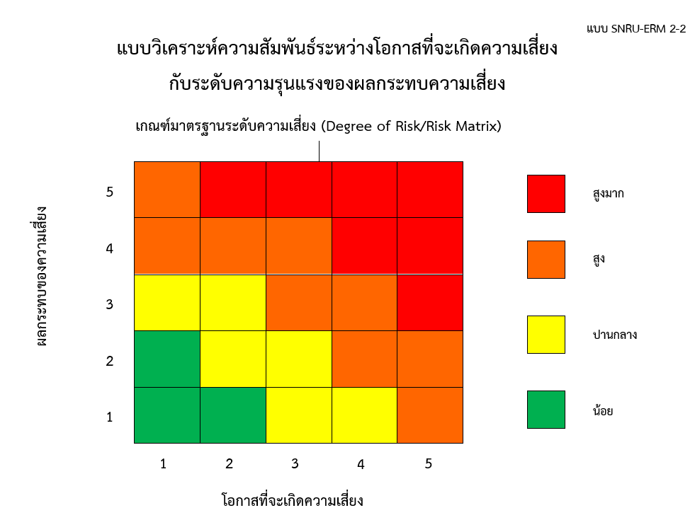

Slide 19
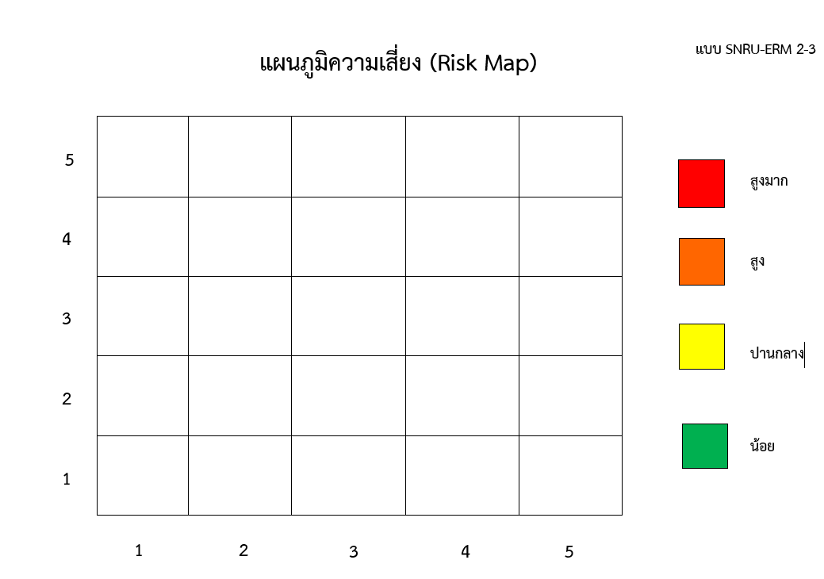

Slide 20
แบบ SNRU – ERM 3
แผนบริหารความเสี่ยง ประจำปีงบประมาณ พ.ศ. .......................
หน่วยงาน ..............................................................................................................
ยุทธศาสตร์ที่ ............................................................................................................... กลยุทธ์ .........................................................................................................
โครงการ / กิจกรรม ………………………………………………………………………………………. วัตถุประสงค์ ……..…………………………………………………………………………………………
ด้านของความเสี่ยง : ◻ Strategy Risk (S) ◻ Operational Risk (O) ◻ Financial Risk (F) ◻ Compliance Risk (C) ◻ อื่นๆ ………………
ความเสี่ยง ที่ยังเหลืออยู่ (1) | ปัจจัยเสี่ยง/สาเหตุความเสี่ยง (2) | แหล่งที่มา (3) |  | กลยุทธ์/แนวทาง การจัดการความเสี่ยง (4) | ระยะเวลา/ผู้รับผิดชอบ (5) | งบประมาณ/ค่าใช้จ่าย (6)
 |  | ภายใน | ภายนอก

Slide 21
แบบติดตามผลการบริหารความเสี่ยงในงวดก่อน
หน่วยงาน ..............................................................................................................
ยุทธศาสตร์ที่ ............................................................................................................... กลยุทธ์ .............................................................................................................
โครงการ / กิจกรรม ………………………………………………………………………………………. วัตถุประสงค์ ……..………………………………………………………………………………………….
แบบ SNRU – ERM 4
ความเสี่ยงที่ยังเหลืออยู่ (1) | ปัจจัยเสี่ยง (2) | การจัดการความเสี่ยง (3) | กำหนดเสร็จ/ผู้รับผิดชอบ (4) | สถานะดำเนินงาน (5) | วิธีการดำเนินการ/ปัญหา/อุปสรรค (6)
หมายเหตุ : สถานะดำเนินงานให้เลือกเครื่องหมายที่กำหนดไว้นี้เพื่อใช้แสดงสถานะใส่ลงในช่อง (6) * = ดำเนินการแล้วเสร็จตามกำหนด √ = ดำเนินการแล้วเสร็จล่าช้ากว่าที่กำหนด X = ยังไม่ได้เริ่มดำเนินการ O = อยู่ระหว่างดำเนินการ

Slide 22
ระเบียบวาระที่ 5
เรื่อง เสนอให้ที่ประชุมพิจารณา
(ร่าง) ประเด็นความเสี่ยง ปัจจัยเสี่ยง และการจัดการความเสี่ยงเชิงกลยุทธ์ ระดับมหาวิทยาลัย ประจำปีงบประมาณ พ.ศ. 2564 เพื่อให้การดำเนินงานการจัดเตรียมความพร้อม การจัดทำแผนบริหารความเสี่ยง มหาวิทยาลัยราชภัฏสกลนคร ประจำปีงบประมาณ พ.ศ.2564 เป็นไปตามปฏิทินแผนบริหารความเสี่ยง ฯ ในการนี้ฝ่ายเลขานุการฯ จึงได้จัดทำ (ร่าง) ประเด็นความเสี่ยง ปัจจัยเสี่ยง และการจัดการความเสี่ยงเชิงกลยุทธ์ระดับมหาวิทยาลัย ประจำปีงบประมาณ พ.ศ.2564 เพื่อนำเสนอคณะกรรมการพิจารณาให้ความเห็นชอบและข้อเสนอแนะ ทั้งนี้เพื่อฝ่ายเลขานุการฯจะได้ดำเนินการตามขั้นตอนต่อไป

Slide 23
(ร่าง) ประเด็นความเสี่ยง ปัจจัยเสี่ยง และการจัดการความเสี่ยงเชิงกลยุทธ์ ระดับมหาวิทยาลัย ประจำปีงบประมาณ พ.ศ. 2564
ความเสี่ยง | ปัจจัยเสี่ยง | กลยุทธ์แนวทาง การจัดการความเสี่ยง
1. การเผยแพร่ข้อมูลสื่อสังคมออนไลน์ (Social media) ที่ส่งผลกระทบต่อภาพลักษณ์และชื่อเสียงของมหาวิทยาลัย | 1. มีผู้ร้องเรียนจากสื่อออนไลน์ประเด็นการดำเนินงานของมหาวิทยาลัย ในเชิงลบ 2. อาจารย์ บุคลากร และนักศึกษายังไม่เข้าใจในการใช้สื่อที่เกี่ยวกับพระราชบัญญัติคอมพิวเตอร์ 3. ความรวดเร็วของการเผยแพร่ข้อมูล ประเด็นข่าวสาร ผ่านสื่อสังคมออนไลน์ (Social Media) ที่ไม่สามารถควบคุมได้ | 1. ใช้นโยบาย เพื่อให้ดำเนินการแบบสารสนเทศ (ICT) เสริมสร้างความรู้ ความเข้าใจในเรื่องการเผยแพร่และการเสพสื่อสังคมออนไลน์ (Social Media) อย่างถูกต้องให้แก่อาจารย์ บุคลากรและนักศึกษา 2. อบรมให้ความรู้เกี่ยวกับกฎหมายทางคอมพิวเตอร์ ให้ทุกส่วนราชการ 3. มีฝ่ายติดตามหรือคัดกรองข้อมูลข่าวสารจากสื่อสังคมออนไลน์ (Social Media) ที่อาจส่งผลกระทบต่อภาพลักษณ์และชื่อเสียงของมหาวิทยาลัยอย่างเป็นระบบและต่อเนื่อง
2. แนวโน้มการลดลงของ สภาพคล่อง เงินทุนหมุนเวียนมหาวิทยาลัย | ภาพรวมรายได้ของมหาวิทยาลัยลดลงในขณะที่ค่าใช้จ่ายเพิ่มขึ้น | 1. สร้างมาตรการเพื่อควบคุมการใช้ทรัพยากรร่วมกัน อย่างประหยัด 2. ให้ทุกส่วนราชการจัดทำแผนรายได้
3. การเสียโอกาสในการใช้งานเทคโนโลยีดิจิทัลอย่างเต็มประสิทธิภาพที่ส่งผลกระทบต่อด้านการเรียนการสอนและด้านบริหารจัดการ | ข้อมูลหลากหลายไม่เป็นปัจจุบันกระจัด กระจาย ไม่มีการรวมศูนย์ข้อมูล (Big Data) | 1. มหาวิทยาลัยมีนโยบายเกี่ยวกับระบบสารสนเทศและ แต่งตั้งผู้รับผิดชอบดูแลฐานข้อมูล (Big Data) 2. จัดทำแผนพัฒนาระบบสารสนเทศเพื่อรองรับด้านการเรียน การสอนและด้านบริหารจัดการ

Slide 24
(ร่าง) ประเด็นความเสี่ยง ปัจจัยเสี่ยง และการจัดการความเสี่ยงเชิงกลยุทธ์ ระดับมหาวิทยาลัย ประจำปีงบประมาณ พ.ศ. 2564
ความเสี่ยง | ปัจจัยเสี่ยง | กลยุทธ์แนวทาง การจัดการความเสี่ยง
4.ภาวะการมีงานทำของบัณฑิตยังอยู่ในสัดส่วนที่ต่ำกว่าเป้าหมาย | 1. ผู้ประกอบการ/โรงงานอุตสาหกรรม ลดขนาดกิจการ ยุบ เลิก และย้ายฐานการผลิตทำให้มีการจ้างงานลด 2. หลักสูตรที่บัณฑิตจบการศึกษาไม่ตรงตามความต้องการ ของผู้ประกอบการ | 1. นำแนวทางการทำธุรกิจ Start Up มาเป็นโครงการกิจกรรมที่สามารถปฏิบัติได้จริงอย่างต่อเนื่องตลอดหลักสูตร 2. มหาวิทยาลัยเน้นการจัดการเรียนการสอนการพัฒนานักศึกษา ทั้ง Hard Skill และ Soft Skill ทุกสาขาวิชา
5. งานวิจัยที่นําไปต่อยอดเพื่อพัฒนาหลักสูตรหรือรายวิชานั้น อยู่ในสัดส่วนที่น้อยมาก | 1. ผลงานวิจัยที่มาจากมหาวิทยาลัยชั้นนำเป็นที่ยอมรับและสร้าง ความเชื่อมั่นมากกว่า 2. การปรับปรุงหรือทบทวนหลักสูตรไม่นำผลงานวิจัยมาบูรณาการอย่างแท้จริง | 1. 2. 3.
6. ความเชื่อมั่นด้านชื่อเสียง ภาพลักษณ์ (Brand) ของมหาวิทยาลัยยังไม่เป็นที่สนใจ | ข้อมูลสารสนเทศด้านคุณภาพ ชื่อเสียง ต่าง ๆ ยังไม่ประชาสัมพันธ์ครบทุกช่องทาง | 1. จัดตั้งคณะกรรมการฝ่ายสร้างภาพลักษณ์ (Brand) ของมหาวิทยาลัย 2. จัดทำแผนกลยุทธ์การสร้าง Brand ขององค์กรให้ชัดเจน 3. จัดตั้งศูนย์ความเป็นเลิศทางด้านการบริการวิชาการ 4. ผลักดันให้สถาบันภาษา ศิลปะและวัฒนธรรมเป็นศูนย์กลางแหล่งเรียนรู้ด้านดนตรีและศิลปะของภาคอีสาน

Slide 25
จึงเรียนมาเพื่อโปรดพิจารณา

